Slide 1
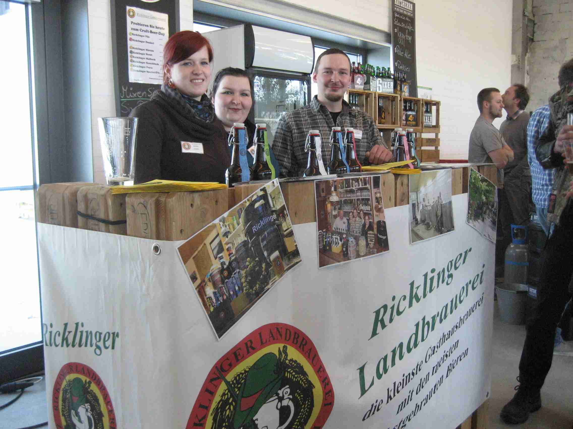
SOZIETÄT NORDDEUTSCHER BRAUEREIVERBÄNDE e.V.
Team Ricklinger Landbrauerei: Mitte: Sabrina Lämmer, Rechts: Braumeister Sascha Lämmer

Slide 2
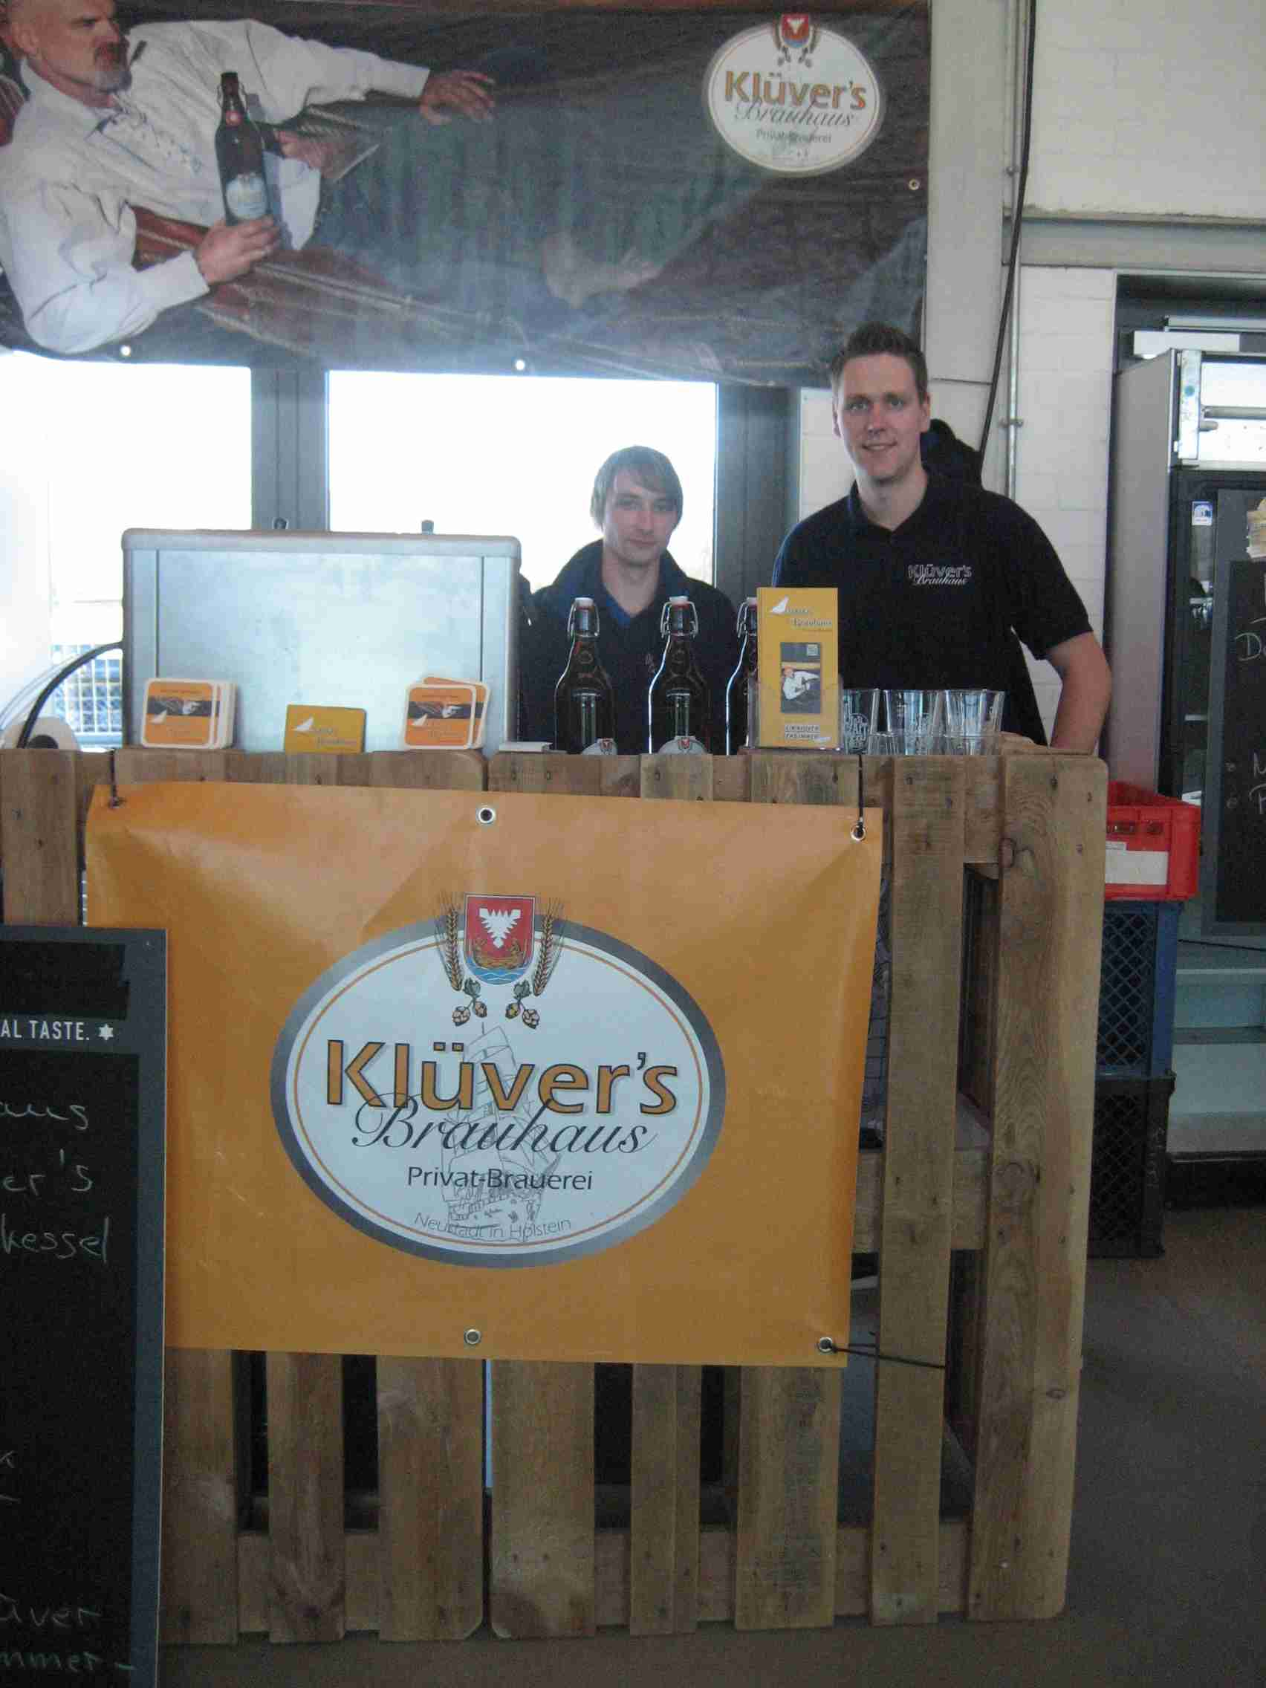
SOZIETÄT NORDDEUTSCHER BRAUEREIVERBÄNDE e.V.
Braumeister: Steve Michalak (rechts)

Slide 3
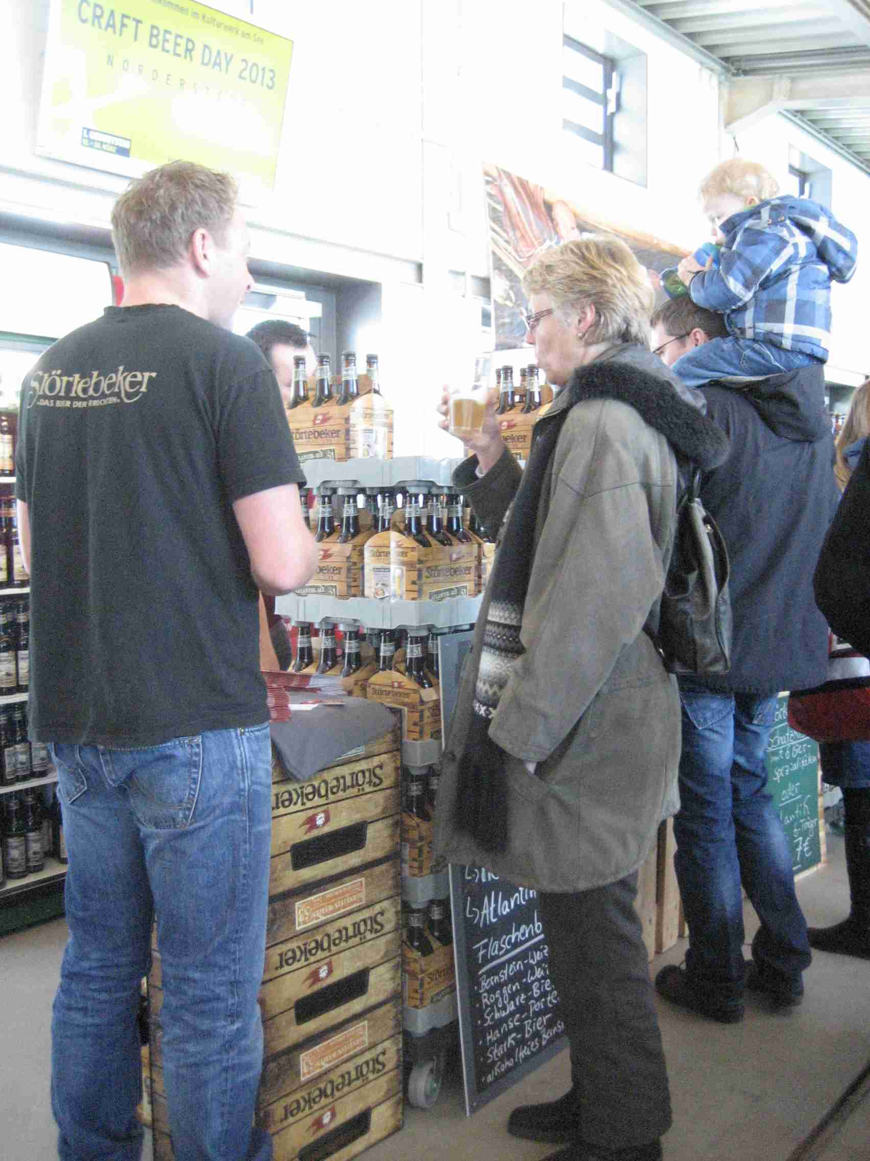
SOZIETÄT NORDDEUTSCHER BRAUEREIVERBÄNDE e.V.
Stand der Störtebeker Braumanufaktur GmbH

Slide 4
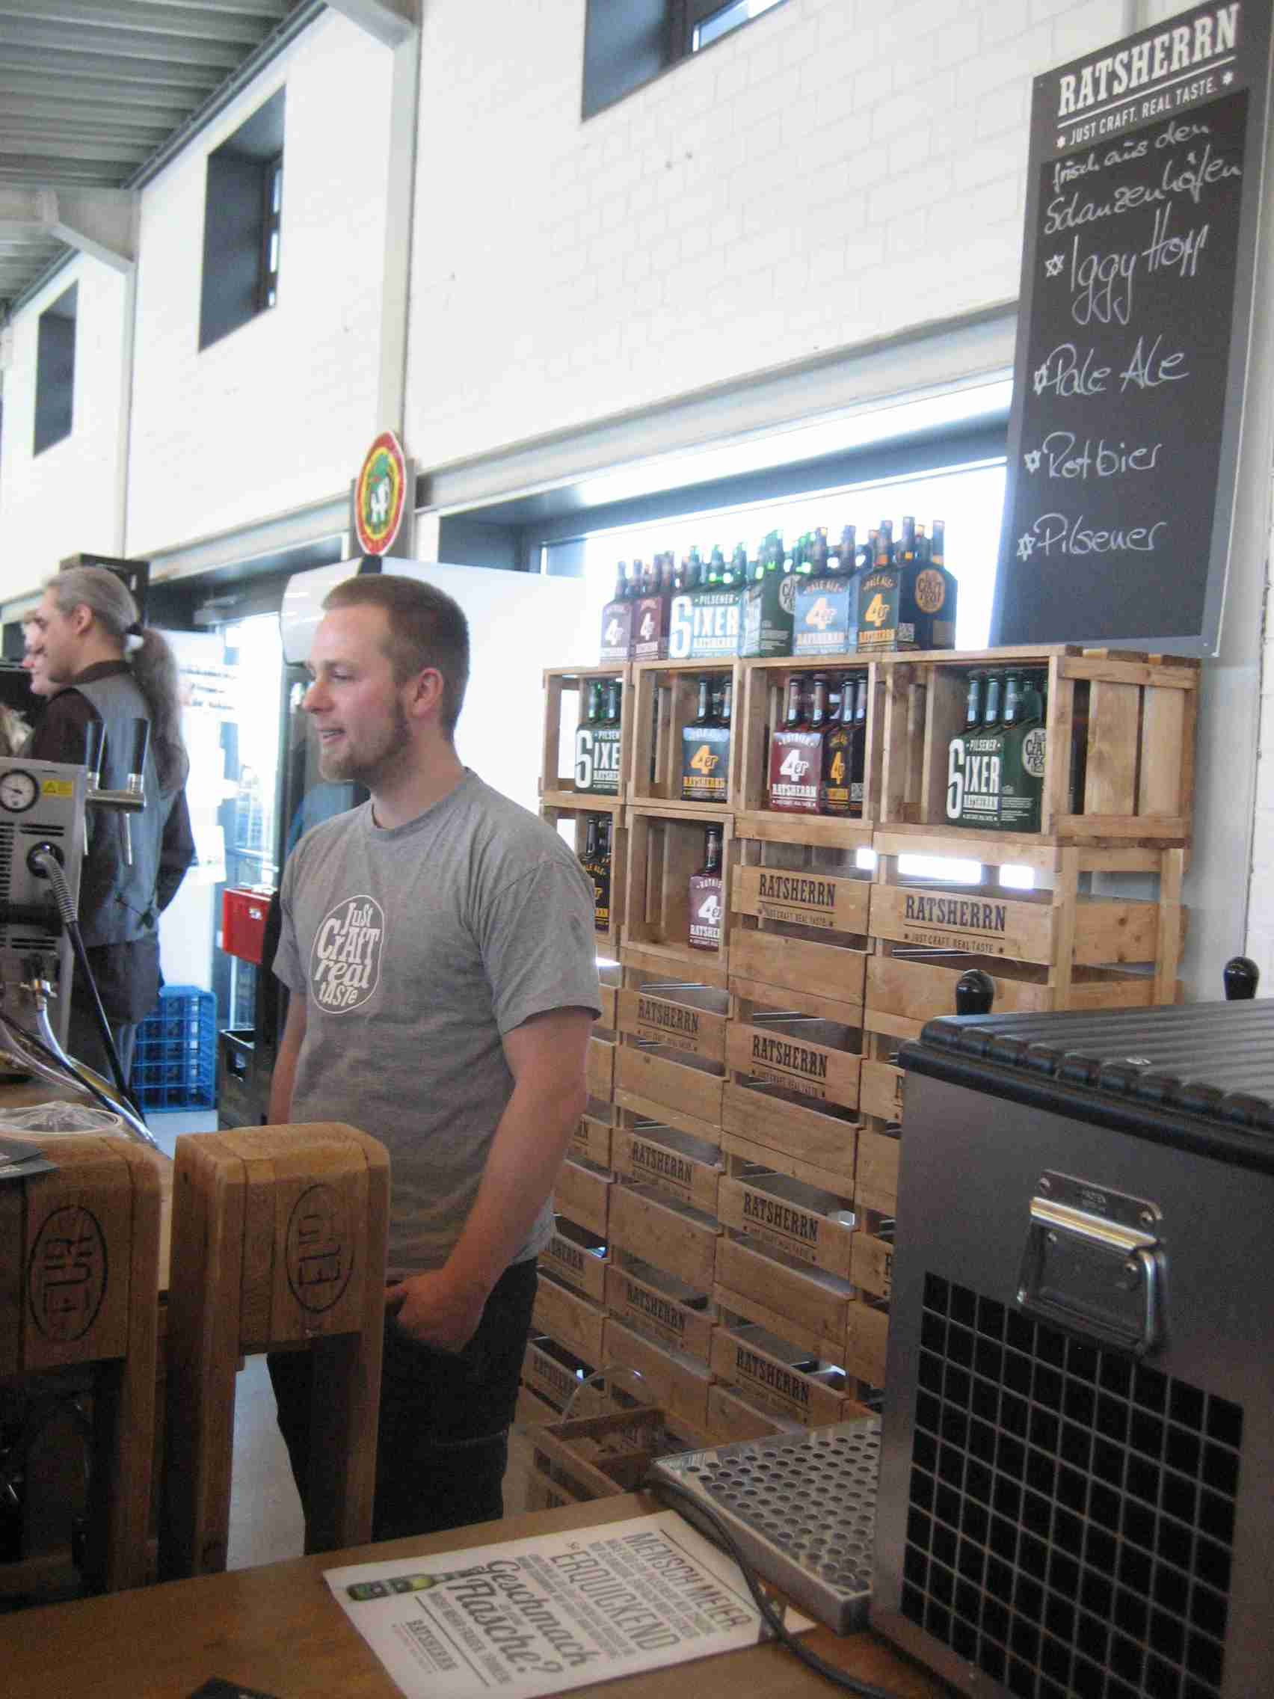
SOZIETÄT NORDDEUTSCHER BRAUEREIVERBÄNDE e.V.
Stand der Ratsherrn Brauerei GmbH

Slide 5
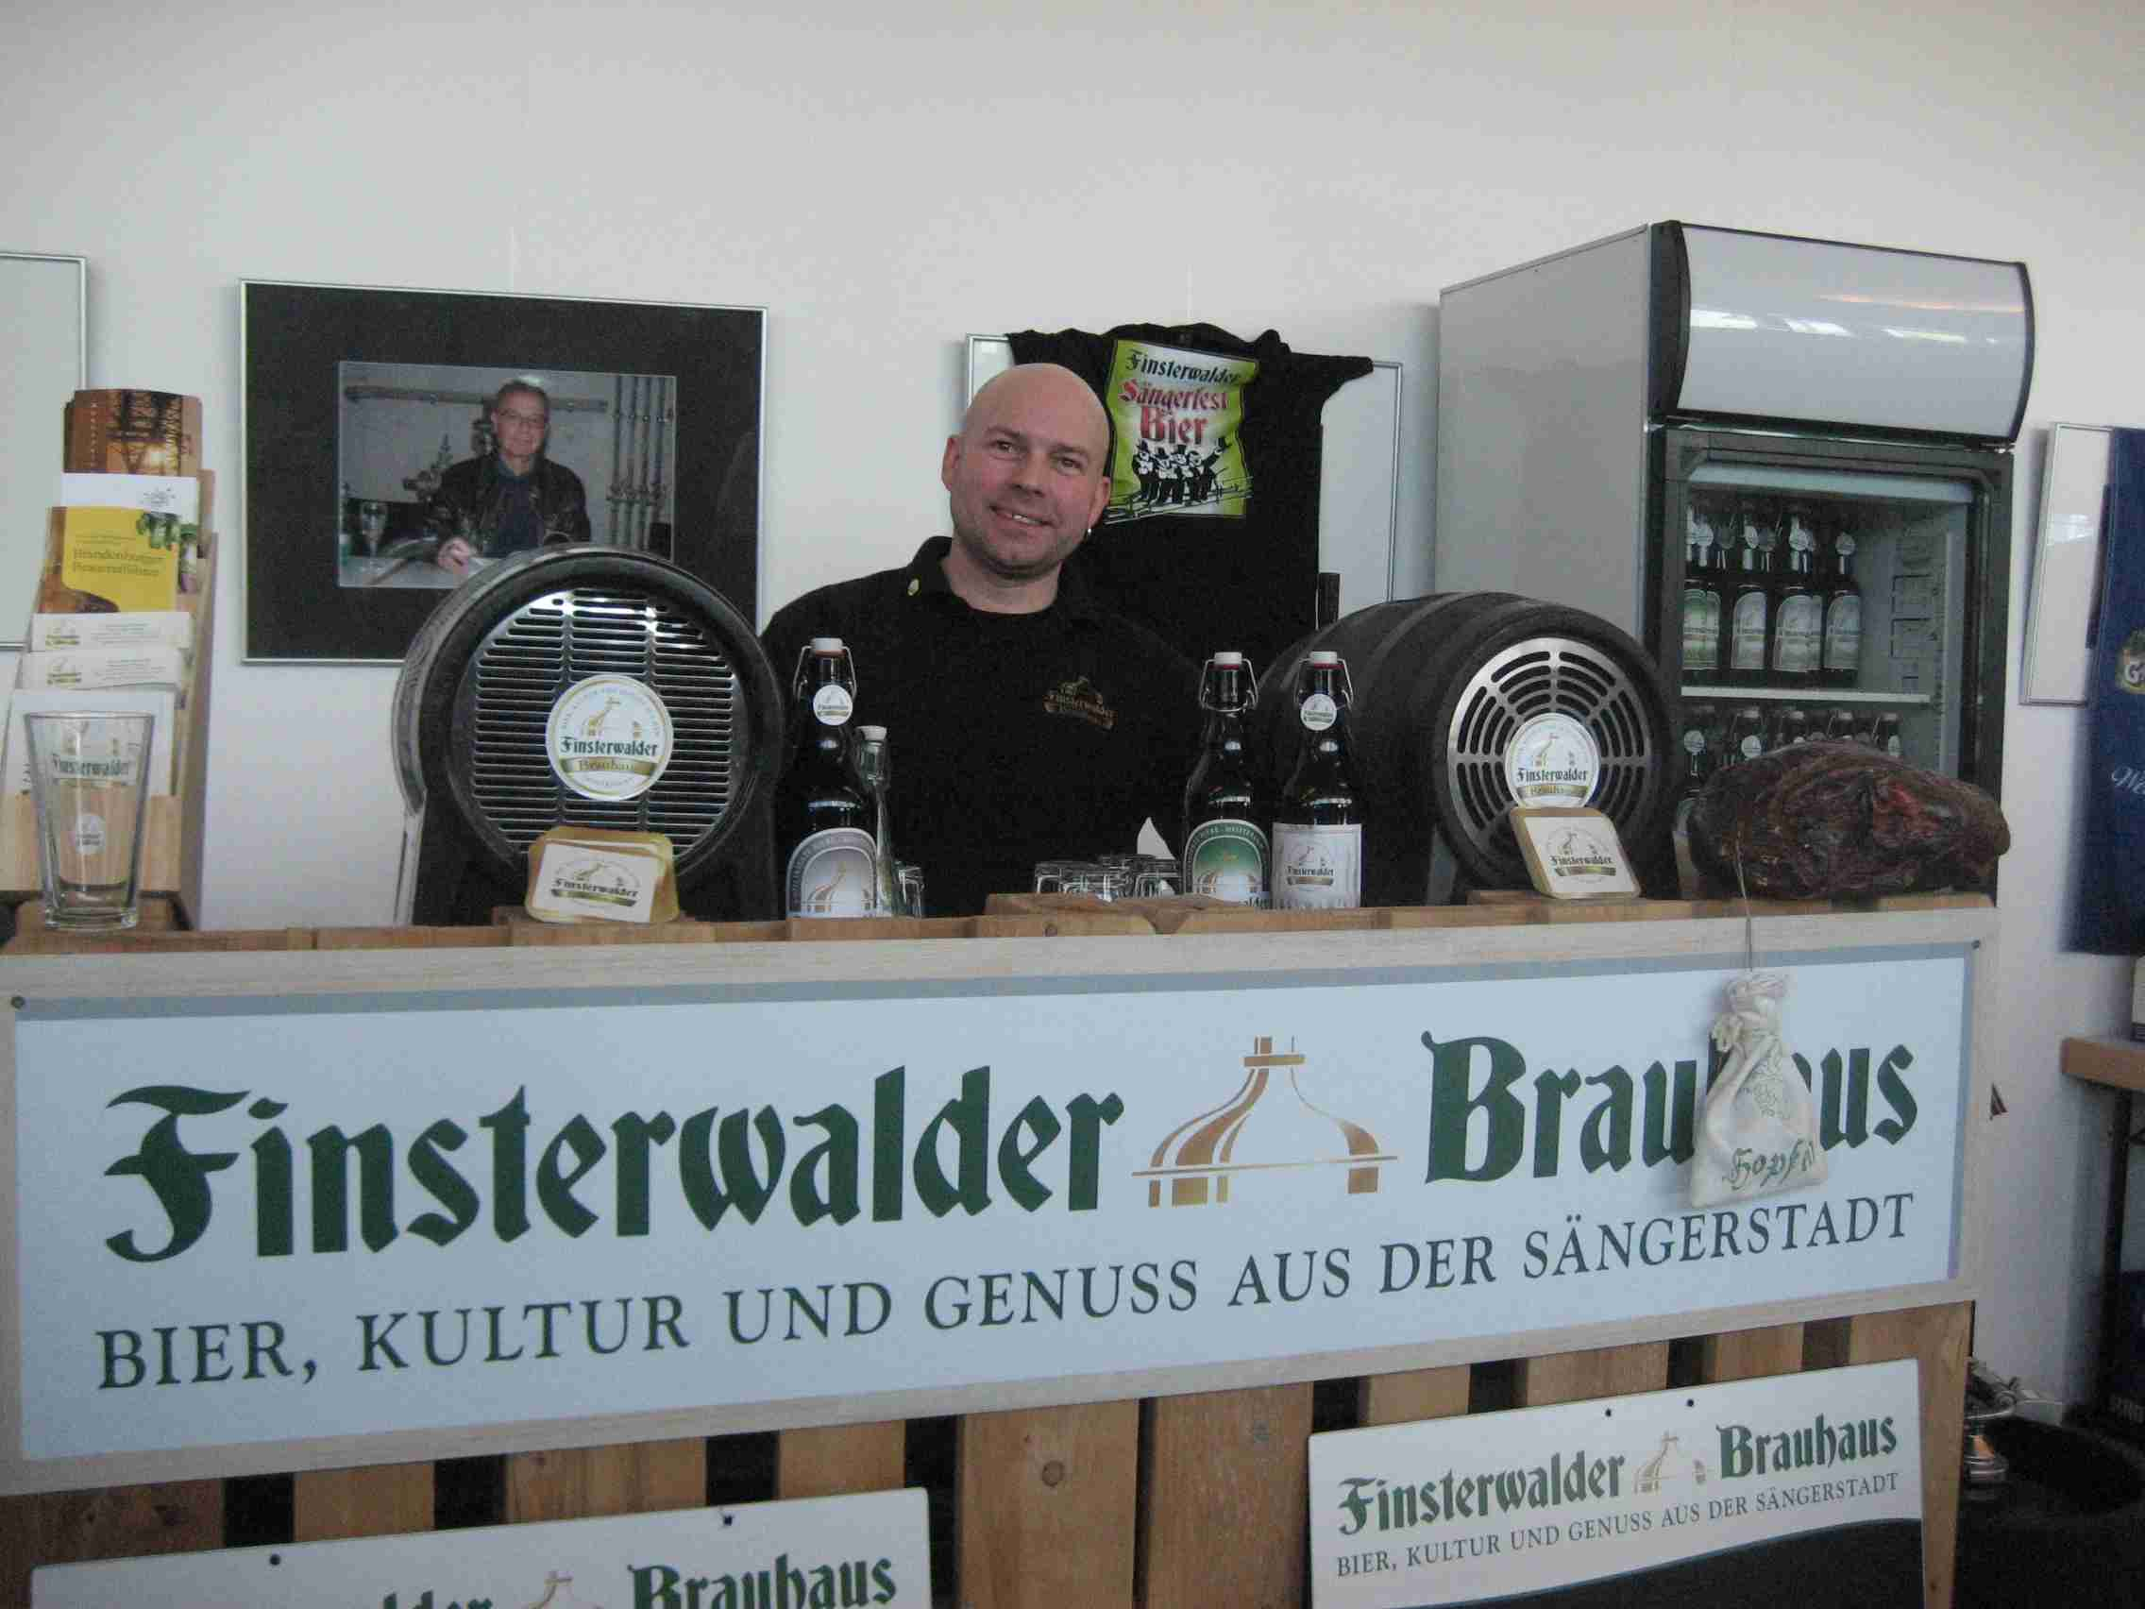
SOZIETÄT NORDDEUTSCHER BRAUEREIVERBÄNDE e.V.
Dipl. Braumeister / Betriebsleiter Markus Klosterhoff

